Slide 1
Semiproject
무엇을 해야하는가?
김기현

Slide 2
1. Project name
Food court
처음에는 게임 관련 아이템 조합 프로그램 등 생각
있는 것, 수식이 많아 질 듯
배달 App but 정보 부족
결국 food court 결제 창

Slide 3
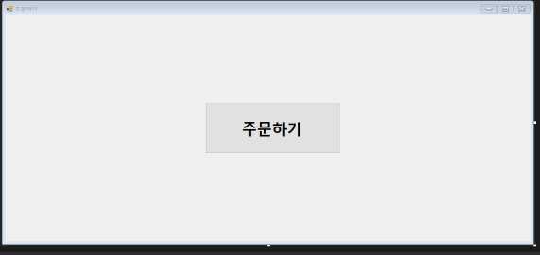
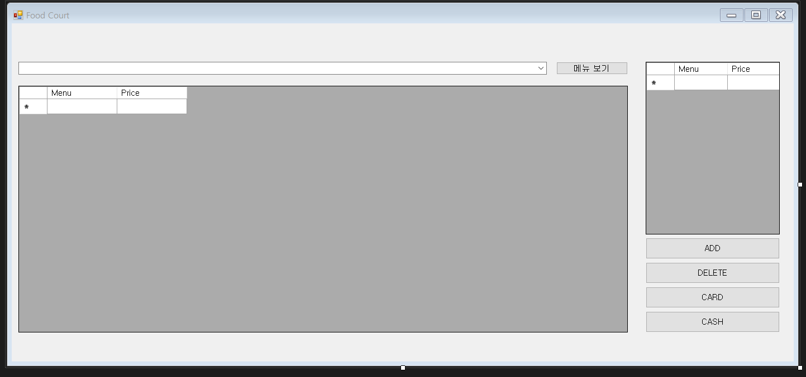
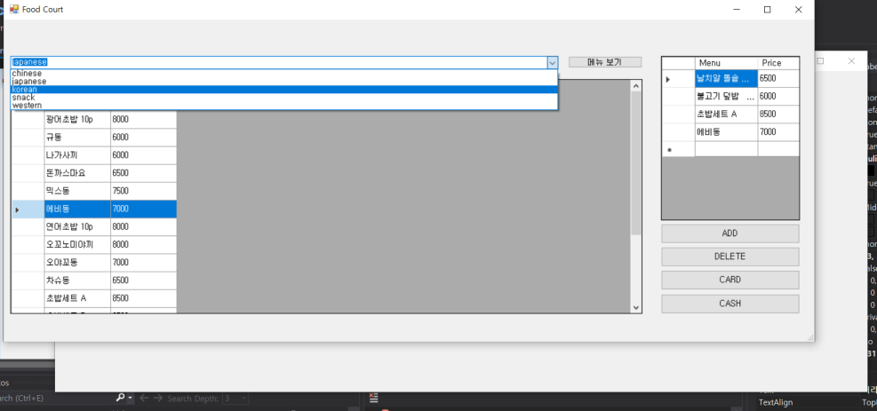
2. Event diagram
주문하기 누르면
선택박스에서 (식당그림) 선택
메뉴 나오면 메뉴 눌러서고르기
고른 메뉴들의 목록이 나오고 총액이 표시
결제 눌러 결제

Slide 4
3. User Action diagram
보통 무인결제 시스템은 터치로 이용
식당 그림 터치 -> 메뉴 그림 터치 -> 선택 -> 결제
한
중
일
분
양
메뉴
메뉴
메뉴
메뉴
메뉴
메뉴
메뉴
메뉴
메뉴
메뉴
메뉴
메뉴
메뉴
메뉴
메뉴
확인
메뉴
1
메뉴
2
메뉴
3
메뉴
4
메뉴
5
총액
결제

Slide 5
4. Dialog design

Slide 6
5. Table
FOOD.msd 안에 korean, chinese, japanese, snack, western (table)
각각 안에 메뉴, 가격 (columns)
손님 번호, 테이블 번호…

